Slide 1
Бот Discord
Данный бот поможет вам защитить ваш сервер

Slide 2
Какие использовались библиотеки при создании данного бота?
При создании данного бота использовалась библиотека “discord.py”

Slide 3
Что за библиотека “discord.py”?
discord.py - это современная, простая в использовании, многофункциональная библиотека, которая используется на языке программирования Python.

Slide 4
Какие команды присутствуют у бота для защиты сервера?
!ban - данная команда блокирует определенного участника сервера. !mute - данная команда выдает заглушку (мут), а также роль “Muted” определенному человеку. !unmute - данная команда убирает заглушку (мут), а также роль “Muted” с определенного человека. !kick - данная команда удаляет с сервера определенного участника. !addrole - данная команда добавляет определенную роль определенному человеку на сервере. !removerole - данная команда удаляет определенную роль у определенного человека на сервере. !clear - данная команда очищает чат текстового канала.

Slide 5
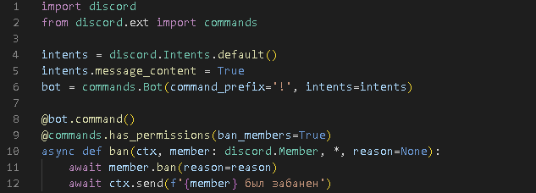
Почему именно бот в Discord?
Я выбрал эту тему, потому что она показалась мне интересной. Я захотел узнать, как же это все работает. И тем более по-большей части люди используют ботов с разных сайтов и это очень хороший способ для пиара самого себя.
А вот и небольшая часть кода:

Slide 6
Пример работы бота:
..

Slide 7
На этом все!
Спасибо за внимание!

